Slide 1

ACT - Grupptillfälle 2

Slide 2
Agenda för dagen
Medveten närvaro
Praktisk info
Veckans hemuppgift
Repetition – KBT-triangeln
Forts. problembeteenden
Övning: Den långa listan
Ny hemuppgift
Notes:
OBS presentera Tove
Dela ut alla hemuppgifter, be dem sätta in i pärmarna
Repetition från förra gången

Slide 3
Medveten närvaro
Andnings-ankaret
Notes:
Våga känna sin kropp, Skruva upp volymen för vital information, skilja mellan förväntans ångest & smärta
Exempel

Slide 4
Repetition: KBT-triangel
Notes:
Repetition:
Kommer ni ihåg första dagen...pricken...
VI brukar kalla...primär smärta.... Sekundär smärta...
Smärtan är smärtan...käns, tankar, handlingar ---lidandet
Sensoriska smärtan går ej att påverka, men allt det andra, det kan vi påverka.
Vad tro ni om det? Om jag hade smärta, samtidigt trygg, gjorde precis det jag vill i livet, hur skulle jag uppleva smärtan då?
Under dagens träff kommer vi titta närmare era stretegier för att hantera smärta...
Smärtupplevelsen styrs inte bara av den kroppsliga upplevelsen (fysiologi), utan hur vi tänker, känner och vad vi gör i närvaro av allt detta.
Titta på hur ni som grupp tänker känner och gör i närvaro av smärta...
I den här behandlingen kommer vi träna på att det vi gör inte ska bestämmas av våra inre upplevelser – utan det vi VILL göra i den grad som är möjlig för just dig som person.
Vi stävar alltså efter att frikoppla våra handlingar från våra inre upplevelser. Styrka förmågan till att kunna agera långsiktigt – i närvaro av allt detta – vad funkar på lång sikt?
För många handlar det här om ett annat förhållningssätt till känslor tankar och kroppsuppl. Och kan vara annorlunda än det man prövat tidigare, men det har visat sig vara en framkomlig väg för många.
Vi har en förhoppning att denna behandling ska leda till en bättre hantering av smärtan och till att man kan göra mer av det som verkligen betyder ngt för en. Gör man mer av det som verkligen betyder ngt för en så vet vi att det påverkar oss så att man mår bättre, när man mår bättre blir smärtan lättare att bära.
Syfte, beteendeanalys – att lära känna sig själv och sitt beteende

Slide 5
Utvärdering av beteendestrategier
Vad har jag gjort för att kämpa mot min smärta? | Har det hjälp? |  | Kostnader Tid & pengar, annat?
 | På kort sikt? | På lång sikt?
.......................................................................................................................................................................................................................................................................................................................................................................................................................................................................................................................................................................................................... | .......................................................................................................................................................................................................................................................................................................................................................................................................................................................................................................................................................................................................... | .......................................................................................................................................................................................................................................................................................................................................................................................................................................................................................................................................................................................................... | . .........................................................................................................................................................................................................................................................................................................................................................................................................................................................................................................................................................................................................
Notes:
Kan delas ut innan fikat, så kan dom börja skriva och fundera innan vi samlar ihop infon

Slide 6

Omfattande beteendeförändring över tid
8-9 VAS
7-8 VAS
Notes:
Emma
- Smärtupplevelser under mycket lång tid ger…
Dramatiska förändringar i livsstil och funktion
Gradvis förändring som av patienten kanske blir medveten om för sent
Återkommande smärta – omfattande lärandeprocess
Ofta utvecklas smal copingrepertoar som funkar på kort sikt, men dysfunktionell på lång sikt.
Psykologiska riskfaktorer verkar i övergången mellan akut och långvarig smärta

Slide 7
Två saker som brukar hända vid långvarig smärta:
Man försöker undvika smärta genom att…
Man försöker kämpa emot/ignorera smärtan genom att…

Slide 8
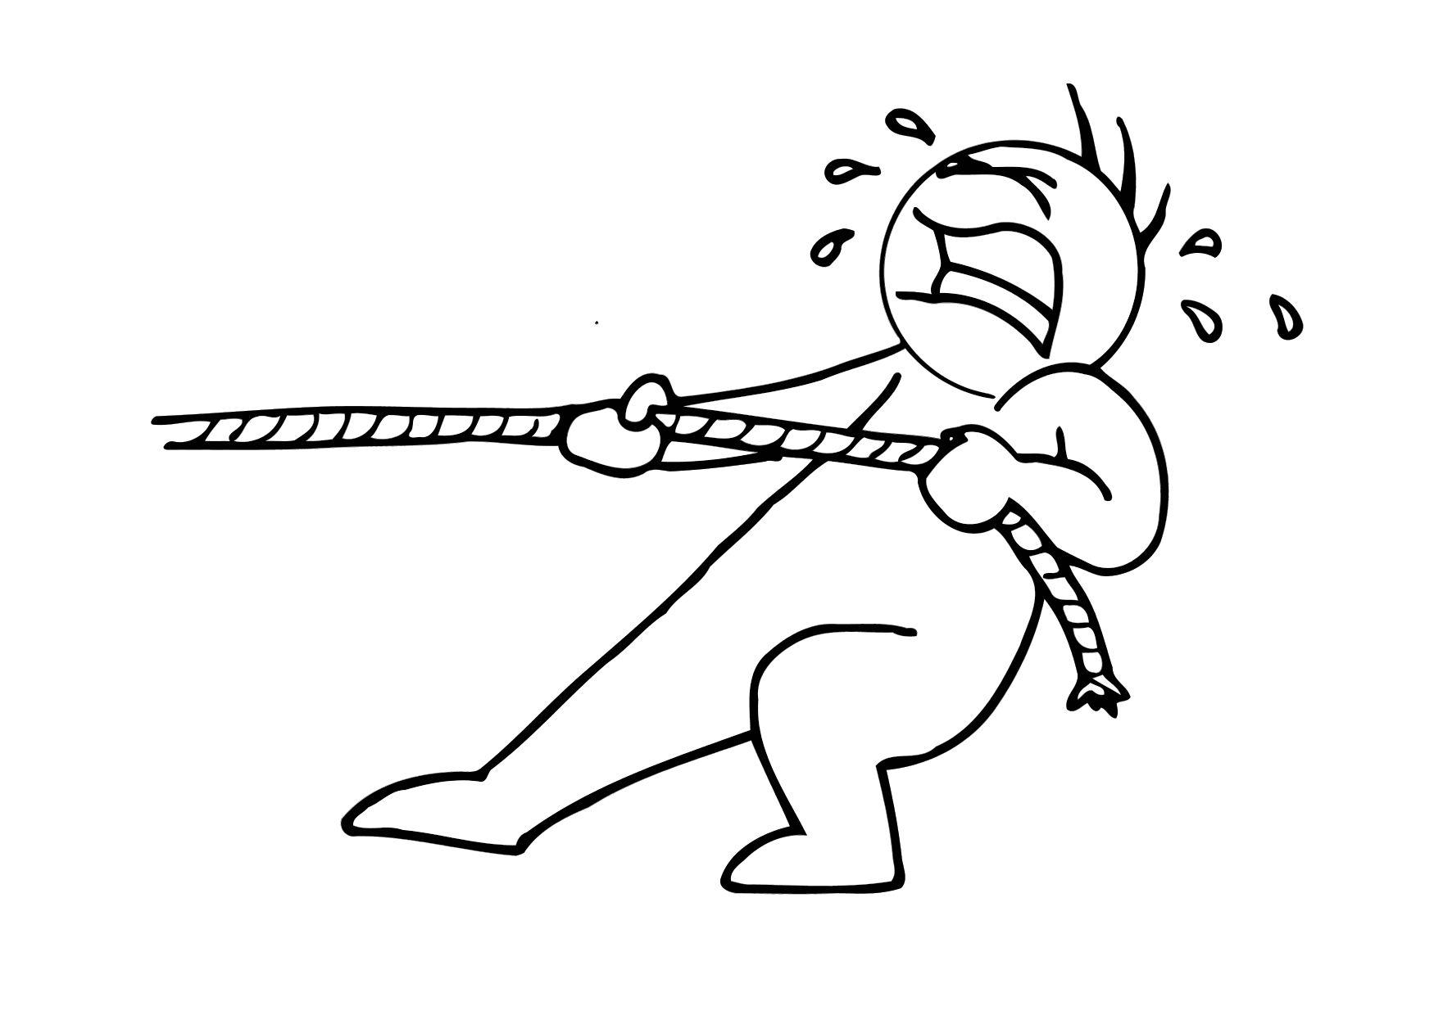
Om det inte handlar om att kämpa emot/ignorera smärtan,
vad handlar det om då?
???

Slide 9
Hemuppgift: Gruppträff 2
1 . Gör din andra beteendeanalys (med konsekvenser) !
Se arbetsblad
- Minst 3 situationer!

